Slide 1

GESTIÓN DE PROCESOS, SIMULACIÓN Y MEJORA CONTINUA
SESIÓN 10
FILOSOFÍA LEAN THINKING
¿Qué es LEAN?
Principios Lean
Los 8 desperdicios según Lean
Organización Lean
Operaciones Lean

Slide 2
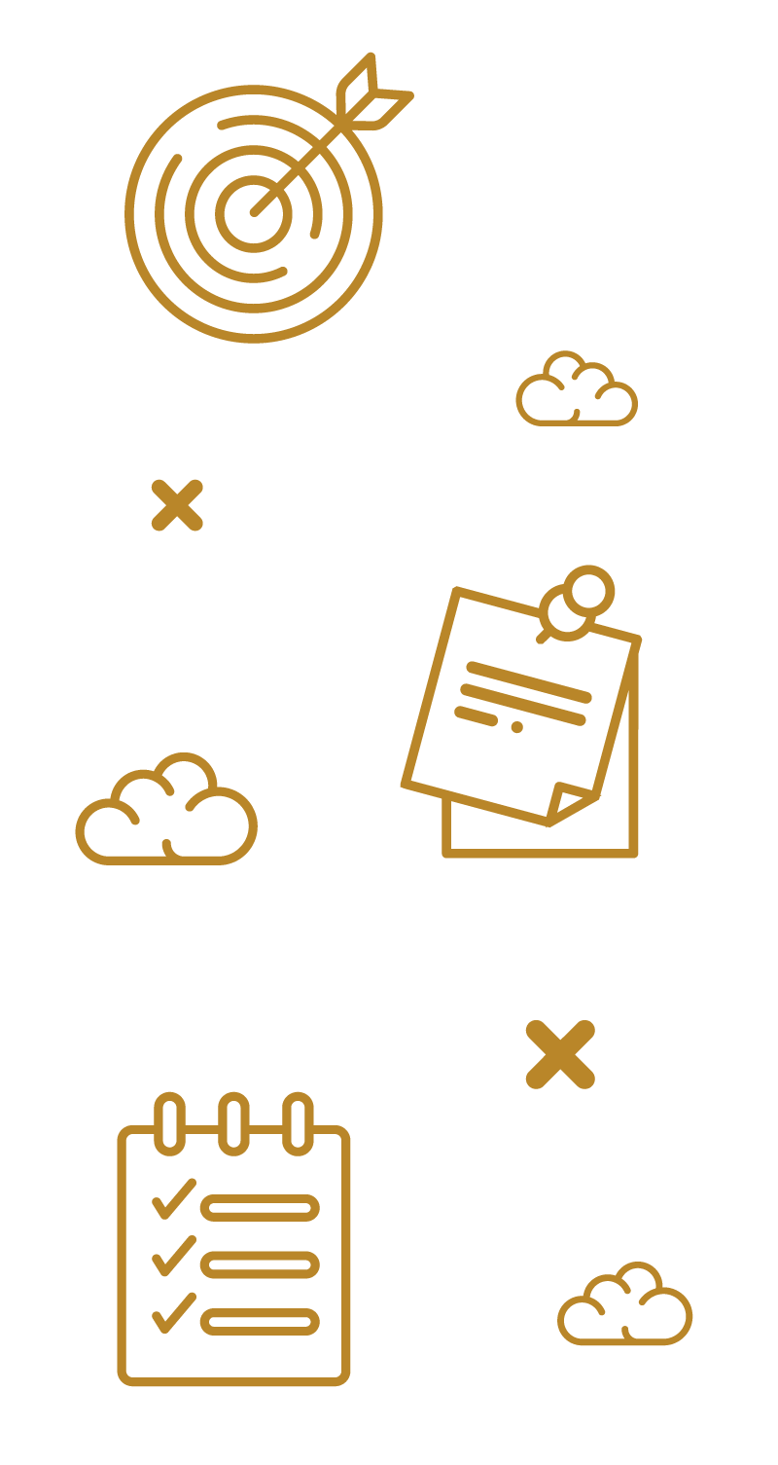
OBJETIVOS
DE LA SESIÓN

Slide 3
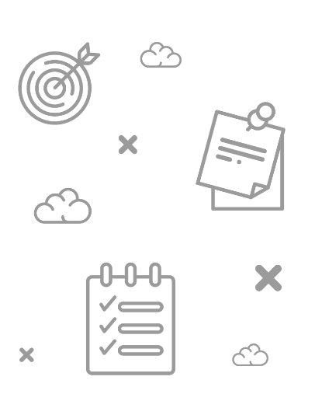
+ OBJETIVOS
Comprender el significado de Lean
Comprender y explicar los 8 desperdicios según la filosofía Lean.
Explicar cómo funcionan las operaciones Lean en los servicios.

Slide 4
¿QUÉ ES LEAN?

Slide 5
LEAN
Es una filosofía cuya idea básica es maximizar el valor hacia el cliente, minimizando los desperdicios. En otras palabras, se busca crear más valor para los clientes, usando menos recursos. La metodología Lean se basa en tres ideas principales:
Entregar valor
Se centra en el valor del cliente y enfatiza el concepto de eliminar cualquier actividad que no agregue valor a la creación o entrega de un producto o servicio.
Eliminar residuos
La idea general detrás de Lean Manufacturing es eliminar el desperdicio en todas sus formas para aumentar la eficiencia y productividad.
Avanzar hacia la excelencia
Busca eliminar desperdicios (actividades que no agregan valor) a través de la mejora continua.
Notes:
En resumen, Lean es una filosofía de trabajo basada en la optimización de los recursos y en la eliminación de los desechos, es decir, aquellos procesos y subprocesos que no generan ningún tipo de valor en la cadena de suministro.
Una cadena de suministro es el conjunto de actividades, instalaciones y medios de distribución necesarios para llevar a cabo el proceso de venta de un producto en su totalidad. Esto es, desde la búsqueda de materias primas, su posterior transformación, hasta la fabricación, transporte y entrega al consumidor final. Incluye todas las etapas de producción y entrega de bienes.

Slide 6
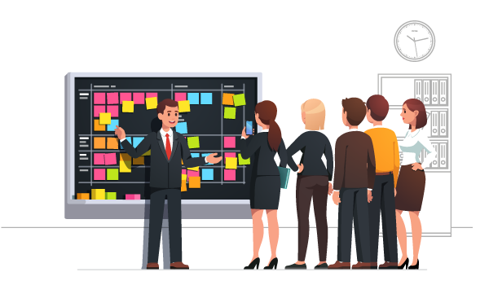
+ ¿QUÉ ES LEAN?
¿QUÉ ES LEAN?
Lean es una filosofía de administración de la operación de una compañía.
Lean significa hacer más con menos – menos esfuerzo y estrés de las personas, menos equipo, menos espacio, menos recursos y en menos tiempo.
Acercarnos cada vez más a entregarle al cliente exactamente lo que quiere (Calidad, Costo y Entrega), en el momento preciso que lo necesita, no antes, no después.
En el corazón de Lean, se encuentran miembros de un equipo motivados, flexibles y resolviendo continuamente problemas.
Comúnmente Toyota Production System (TPS) es sinónimo de Lean Manufacturing.

Slide 7
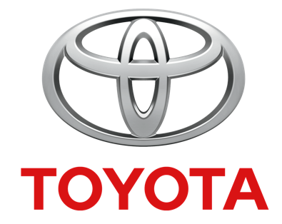
+ ¿QUÉ ES LEAN?
¿QUÉ ES TPS?
El Sistema de Producción Toyota, también conocido como TPS (Toyota Production System), es un sistema de gestión de la calidad que se originó en Japón y revolucionó la industria.
Fue desarrollado por Toyota en los años 50 y es reconocido mundialmente por su enfoque en la mejora continua, la eliminación de desperdicios y la producción eficiente y de alta calidad.
El Lean Manufacturing nació a raíz del Sistema de Producción Toyota (TPS).
Notes:
Es decir, Los principios y prácticas del TPS luego se generalizaron y se adoptaron por muchas otras industrias, dando lugar a lo que ahora conocemos como Lean Manufacturing.

Slide 8
+ ¿QUÉ ES LEAN?
El TPS se basa en dos pilares fundamentales:
Jidoka:
Hacer visibles las fallas en la producción y/o defectos.
Fue inspirado por la primera máquina automática de tejer inventada por Sakichi Toyoda, que detenía su producción al detectar que el hilo se había roto.
Just-in-Time (JIT):
Desarrollado por Taiichi Ohno (Ingeniero Industrial de Toyota).
Producir lo necesario, en el momento justo, con la mejor calidad y a un precio competitivo.
Ohno se inspiró en los supermercados norteamericanos, donde los clientes pueden escoger justo el producto que necesitan en la cantidad requerida, en el momento exacto.

Slide 9
PRINCIPIOS LEAN

Slide 10
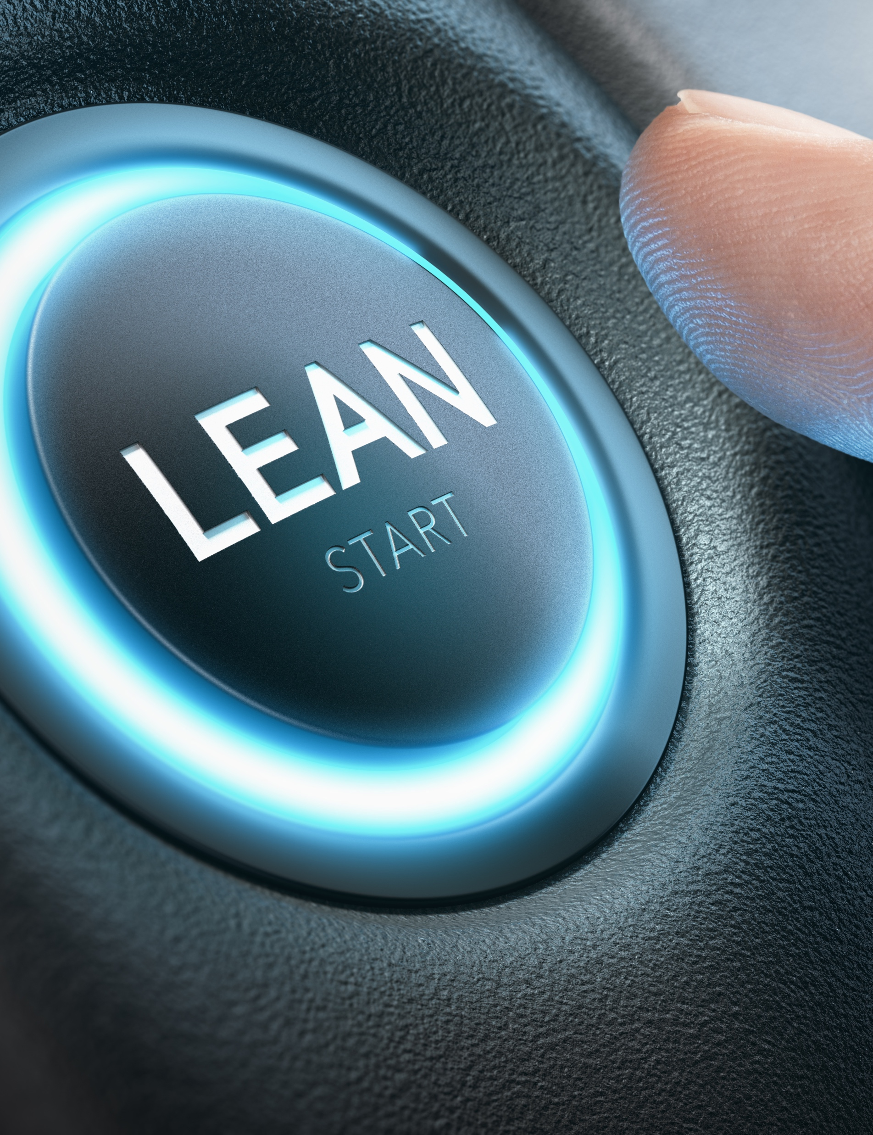
+ PRINCIPIOS LEAN
LEAN
Al eliminar los desperdicios en los procesos, se pueden crear flujos de trabajo que tengan niveles de alto desempeño. Los resultados que se pueden lograr son:
Reducción del esfuerzo humano
Reducción de inversiones
Altos retornos de inversión (ROI)
Rápidas respuestas a las demandas de los clientes.
Notes:
La cadena de valor es una herramienta de análisis estratégico que ayuda a determinar la ventaja competitiva de la empresa. Con la cadena de valor de una empresa se consigue examinar y dividir la compañía en sus actividades estratégicas más relevantes a fin de entender cómo funcionan los costos, las fuentes actuales y en qué radica la diferenciación.
Por lo tanto, aunque ambas cadenas están relacionadas con las actividades que realiza una empresa para producir y entregar un producto o servicio, no son lo mismo. La cadena de suministro se enfoca en los procesos logísticos y operativos, mientras que la cadena de valor se enfoca en el análisis estratégico para generar valor y ventaja competitiva.

Slide 11
+ PRINCIPIOS LEAN
RESULTADOS LEAN
Reducción del esfuerzo humano
Se busca optimizar los procesos para minimizar el esfuerzo humano.
Reducción de inversiones
Al eliminar los desperdicios y mejorar la eficiencia, las empresas pueden reducir la cantidad de recursos e inversiones necesarias para producir sus productos o servicios.
Altos retornos de inversión (ROI)
Con la reducción de costos y la mejora de la eficiencia, las empresas pueden ver un retorno de inversión más alto.
Esto se logra a través de la estandarización del trabajo, la mejora de los flujos de trabajo y la eliminación de tareas innecesarias.
Se busca obtener una mayor calidad del producto, mayor satisfacción del cliente y mayores ventas y beneficios.
Rápidas respuestas a las demandas de los clientes
Permite a las empresas responder rápidamente a las cambiantes demandas de los clientes.
Al tener procesos más eficientes y flexibles, las empresas pueden adaptarse rápidamente a las nuevas necesidades de los clientes.

Slide 12
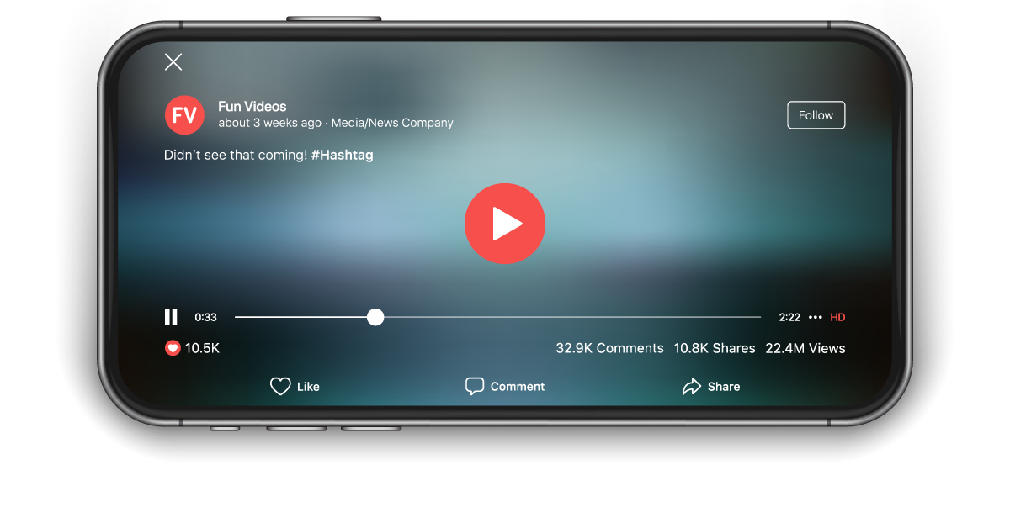
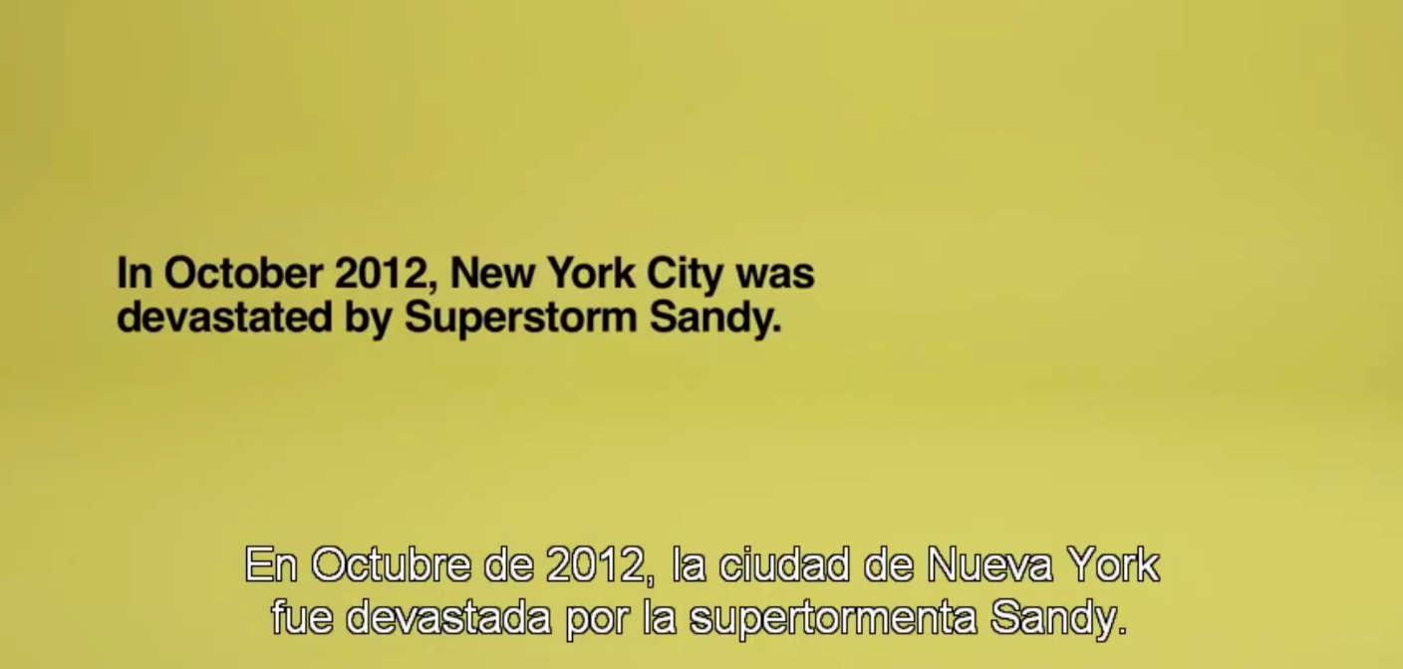

VIDEO
https://www.youtube.com/watch?v=GWeXZ3Kc0fU&ab_channel=optimuspino

Slide 13
Análisis del video
Premisa: En octubre del 2012 New York fue devastada por el huracán Sandy y aunque muchos organismos hacían todo lo posible por ayudar, 6 meses después las personas aún tenían hambre.
Debido a esto George, un encargado de bodega de Metro food, entrega cajas con comida a los más necesitamos. Cada caja alimenta a una familia por 3 días.
Problemática: No existe un buen sistema funcionando que permita llevar la cantidad de comida necesaria de manera rápida y oportuna.
Solución: Aplicar Lean Manufacturing / TPS. Consiste en aplicar la suma de varias mejoras pequeñas, simples y económicas, con la finalidad de tener un impacto mayor. Estos principios se pueden aplicar a cualquier tipo de proceso.

Slide 14
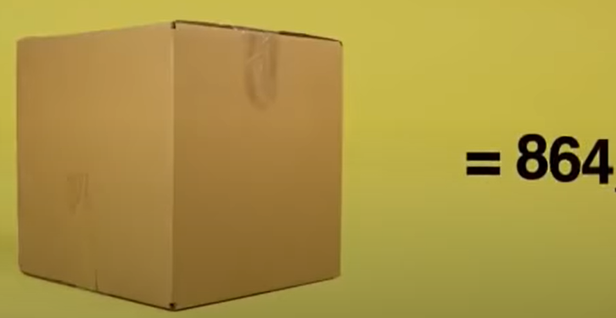
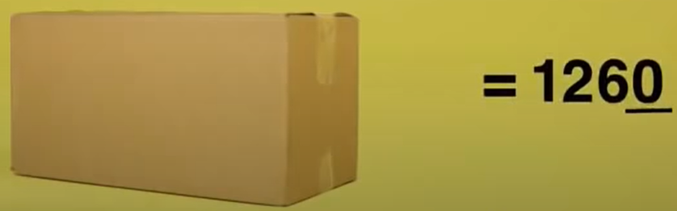
Análisis del video
Plan de acción: Tienen 8 semanas para hacer más eficiente a Metro Food.
Mejora 1: Eliminar desperdicios → Ajustar el tamaño de la caja con la finalidad de no despachar tanto aire.
Beneficio 1 → Con cajas más pequeñas se podrá cargar el camión con más cajas de comida para servir a más personas.
Beneficio 2 → Las cajas más pequeñas son más fáciles de manipular, lo que reduce el tiempo que toma cargar el camión con las cajas de comida.
Cantidad de cajas por camión:
DESPUÉS
ANTES

Slide 15


Análisis del video
Mejora 2: Crear un flujo continuo→ Facilitar a los voluntarios el empaquetado de productos ya que tenían que caminar largas distancias llevando cosas pesadas. El lugar era desordenado y todos hurgaban para sacar cosas.
Beneficio → Se ordenó la distribución del lugar y a las personas para que estén a un lado de la fila, mientras los productos pasaban por el medio. Con esto el personal ya no tenía que caminar 5m para alcanzar 2 latas de maíz, sino que todos los productos estarían listos y disponibles en el lugar correcto y en el momento correcto para que pudieran empacar la caja.
Tiempo de empaque:
ANTES
DESPUÉS

Slide 16
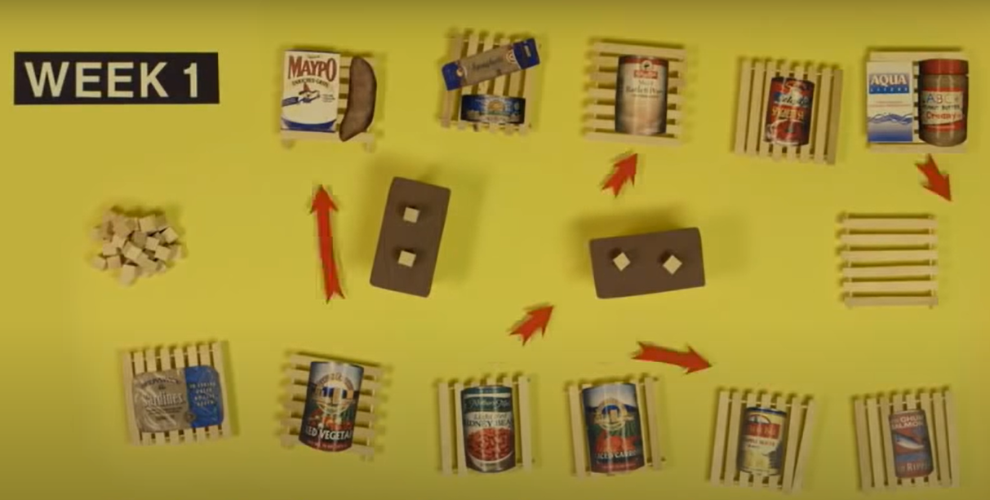
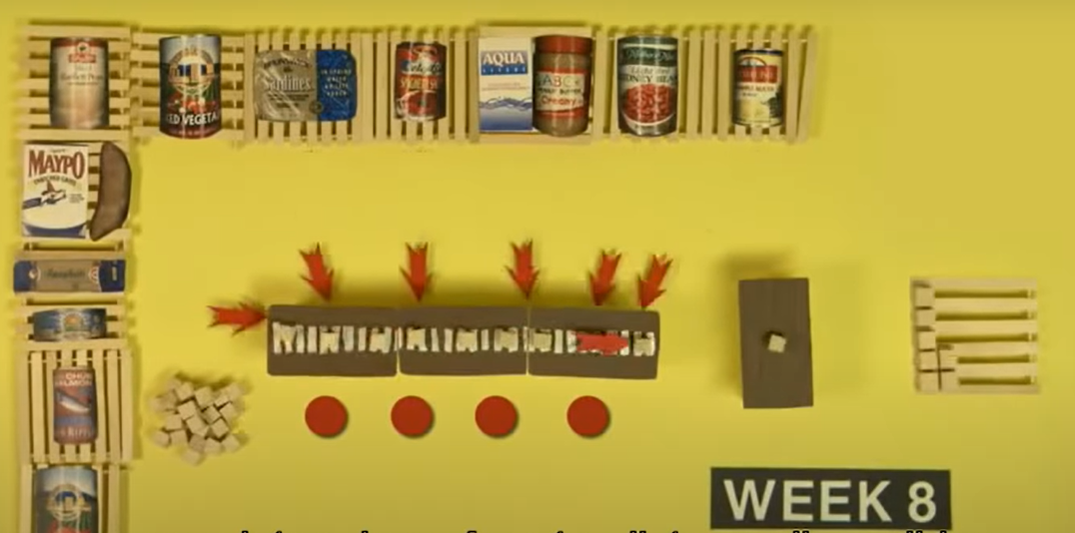

Slide 17
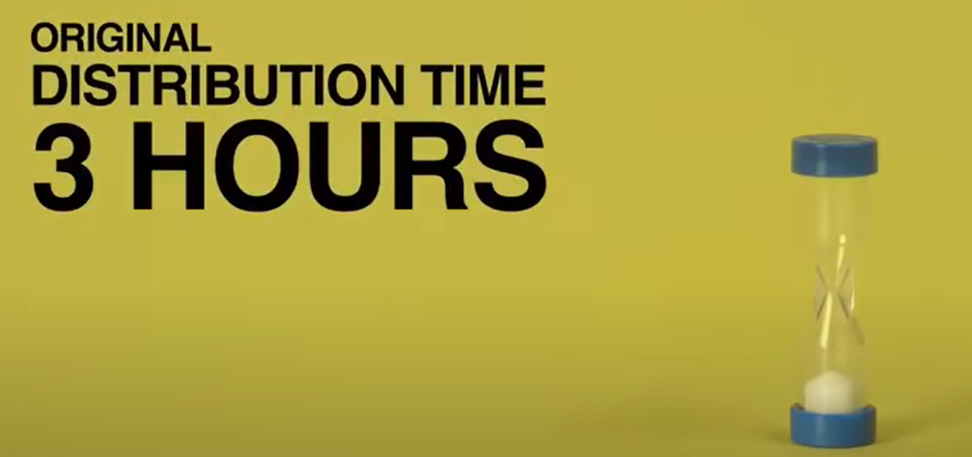
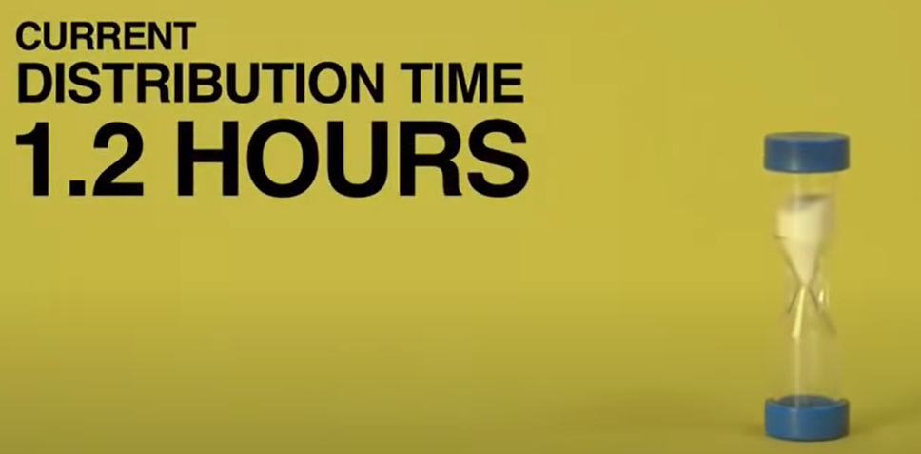
Análisis del video
Mejora 3: KAIZEN (Mejora continua) → Filosofía que busca mejorar continuamente los procesos. La palabra “PROBLEMA” puede tener una connotación negativa; sin embargo, es mejor decir “Tenemos algo que mejorar” (paso a paso).
Beneficio 1 → El tiempo de distribución de las cajas hacia el público se redujo considerablemente. Aumento en la satisfacción del público.
Beneficio 2 → George y Metro food ahora pueden alimentar a 400 familias más en la mitad del tiempo.
ANTES
DESPUÉS

Slide 18
LOS 8 DESPERDICIOS SEGÚN LEAN

Slide 19
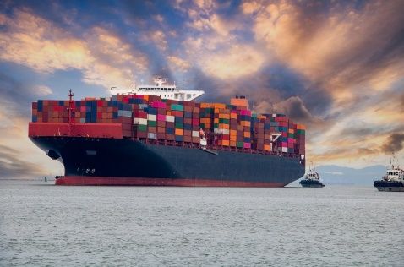

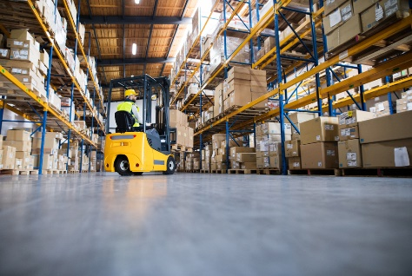

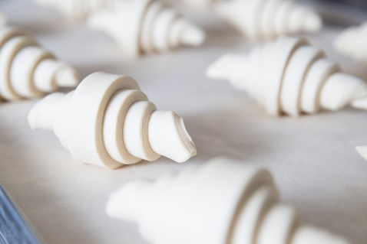
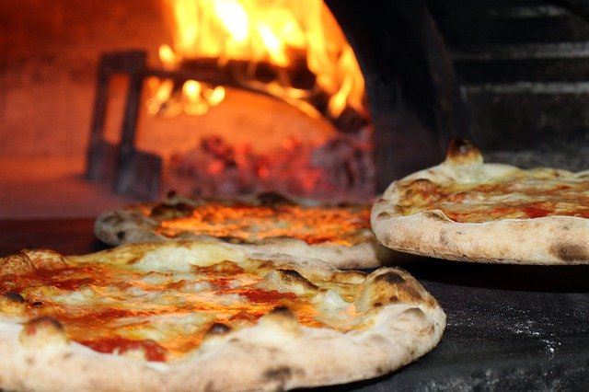


+ LOS 8 DESPERDICIOS SEGÚN LEAN
LOS 8 DESPERDICIOS SEGÚN LEAN
Transporte
Inventario innecesario
Movimiento innecesario
Espera
Sobre producir
Sobre procesar
Defectos
Habilidades no usadas

Slide 20
+ LOS 8 DESPERDICIOS SEGÚN LEAN
DESPERDICIOS
¿QUÉ SON DESPERDICIOS?
Desperdicio es “Cualquier cosa que no sea la cantidad mínima de equipo, materiales, piezas y obreros (horas de trabajo) absolutamente esencial para la producción.”
Shoichiro Toyoda
Presidente Toyota
Notes:
En la metodología Lean, el desperdicio se refiere a cualquier recurso que se consume pero que no crea valor, es decir, cualquier cosa que no contribuye al producto final de la manera más eficiente posible. Esto puede incluir una amplia variedad de cosas, desde materiales y equipos hasta tiempo y mano de obra.

Slide 21
DESPERDICIOS
si algo no es la cantidad mínima absolutamente esencial para la producción, entonces se considera un desperdicio. Esto incluye:
Equipo
Cualquier equipo que no se utilice al máximo o que no sea necesario para el proceso de producción.
Materiales
Cualquier material que no se transforme en el producto final o que se desperdicie durante el proceso de producción.
Piezas
Cualquier pieza o componente del producto que no sea necesario o que no añada valor al producto final.
Obreros (horas de trabajo)
Cualquier tiempo durante el cual los trabajadores no estén realizando tareas que añadan valor al producto final.
El objetivo de Lean es eliminar estos desperdicios para hacer el proceso de producción más eficiente y efectivo.

Slide 22

VIDEO
LOS 7 DESPERDICIOS DE LA PRODUCCIÓN | ESPAÑOL
https://www.youtube.com/watch?v=GikhuZJ4Hpw&list=FLSIK3BdaoCuPGzeayDutpOg

Slide 23
Análisis del video
Premisa: Eliminar cualquier tipo de desperdicio en la empresa. Para esto debemos identificar las actividades con valor agregado, sin valor agregado y los desperdicios.
Actividades con valor agregado: Cumplen 3 criterios
El cliente está dispuesto a pagar por ellas: La actividad debe contribuir de manera significativa al producto o servicio final de tal manera que el cliente vea su valor y esté dispuesto a pagar por él.
El elemento debe cambiar físicamente: La actividad debe resultar en un cambio tangible en el producto o servicio. Puede ser un cambio en su forma, tamaño, color, funcionalidad, entre otros.
El trabajo debe realizarse bien desde el inicio: Esto significa que la actividad se realiza correctamente la primera vez, sin necesidad de retrabajos o correcciones.
Ejemplo:
En una fábrica de automóviles, la instalación del motor en el vehículo es una actividad con valor agregado. El cliente está dispuesto a pagar por ello (ya que un coche necesita un motor para funcionar), el coche cambia físicamente (tiene un motor instalado donde antes no lo tenía), y el trabajo debe hacerse bien desde el principio para evitar problemas costosos más adelante.
Notes:
Ejemplos adicionales:
En un restaurante, la preparación de la comida es una actividad con valor agregado. Los clientes pagan por la comida preparada, los ingredientes crudos cambian físicamente al ser cocinados y combinados en un plato, y los chefs deben hacerlo bien desde el principio para evitar desperdiciar ingredientes y tiempo.
En una empresa de software, la escritura de código es una actividad con valor agregado. Los clientes pagan por el software funcional, el código fuente cambia físicamente cuando se añaden nuevas funciones y los programadores deben escribir código de alta calidad desde el principio para evitar retrabajos costosos y tiempo perdido en la depuración.

Slide 24
Análisis del video
Actividades sin valor agregado: Son actividades que no añaden valor desde la perspectiva del cliente, pero que deben ejecutarse para satisfacer las necesidades del cliente. Aunque estas actividades no agregan valor, no pueden ser eliminadas sin afectar el producto o servicio final.
Ejemplo:
Inspección de calidad: Aunque la inspección en sí misma no agrega valor al producto final (el producto no cambia durante la inspección), es necesaria para asegurar que el producto cumple con los estándares de calidad y para prevenir problemas futuros.
Cumplimiento de regulaciones: Muchas industrias tienen regulaciones que deben cumplir. Por ejemplo, en la industria farmacéutica, las empresas deben seguir estrictas regulaciones de pruebas y documentación. Aunque estas actividades no agregan valor al producto final desde la perspectiva del cliente, son necesarias para operar legalmente.

Slide 25
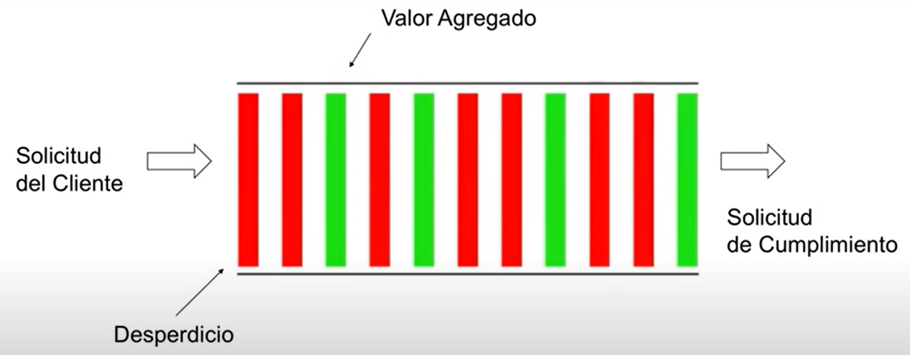
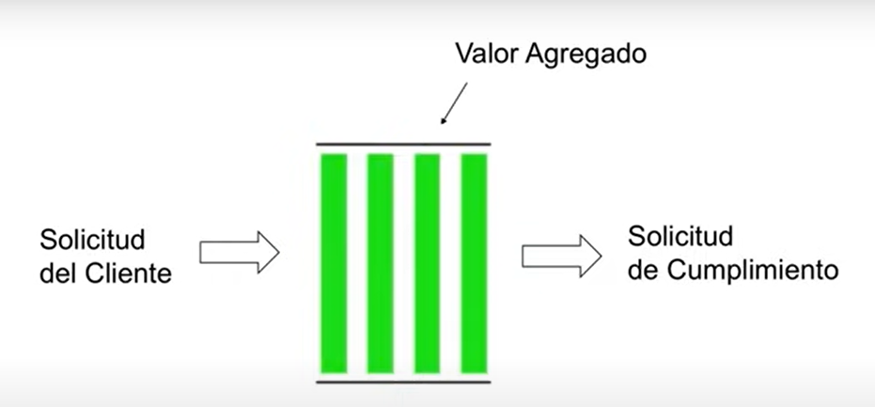
Análisis del video
Desperdicio: Son actividades que no añaden valor y los clientes no están dispuestos a pagar por ello.
Cantidad de desperdicios que ocupan espacio y tiempo dentro de los procesos.
Al identificar las actividades que añaden valor y eliminar los desperdicios, se mejora el desempeño y se reduce el tiempo necesario para atender una solicitud de un cliente.
Notes:
En resumen, el enfoque es identificar los desperdicios para poder eliminarlo de nuestros procesos.

Slide 26

+ LOS 8 DESPERDICIOS SEGÚN LEAN
LOS 8 DESPERDICIOS SEGÚN LEAN
DEFECTOS
Repetición o corrección de procesos Re trabajo en productos y productos devueltos.
Mermas y sobrantes
Falla en la entrega de un pedido
Queja por mala atención
Notes:
Los productos defectuosos son cualquier trabajo que queda por debajo del nivel de calidad requerido por el cliente tanto interno como externo. Pueden ser:
El retrabajo se refiere a realizar una operación sobre una pieza que ha resultado defectuosa en un proceso con el objetivo de convertirla en una pieza correcta de acuerdo con los parámetros de calidad y reincorporarla a la línea de producción.
La repetición o corrección de procesos, también conocida como reproceso, es el tratamiento de todo o parte de un lote de un producto, repitiendo una o más operaciones del proceso original, para llevarlo de una situación de no cumplimiento de las especificaciones preestablecidas a una en las que se cumplan las mismas.
En resumen, la principal diferencia entre retrabajo y reproceso radica en que el retrabajo se enfoca en corregir piezas defectuosas, mientras que la repetición o corrección de procesos implica repetir todo el proceso o parte de él.
Ejemplos de Defectos:
Las mermas se refieren a la pérdida de materias primas, productos o componentes durante el proceso de producción, almacenamiento, transporte y distribución. Ejemplo: Si las piezas se ensamblan incorrectamente debido a instrucciones erróneas o falta de ellas, el producto final será defectuoso. Esto puede llevar a mermas ya que estos productos no cumplen con los estándares de calidad y no pueden venderse.
Los sobrantes se consideran aquellos productos que por diversos motivos no tienen un uso en el momento oportuno. En algunos casos, el sobrante en vez de convertirse en merma puede crear un nuevo producto (Sub-producto) que podrá utilizarse para crear otros productos o en algunos otros casos se podría vender por separado.
Falla en la entrega de un pedido: Ocurre cuando se entrega al cliente un producto equivocado o que no cumple con lo que el cliente pidió. Ejemplo: Un cliente realiza un pedido en una tienda online. La tienda empaca y envía el pedido, pero debido a un error en la dirección de envío, el paquete se entrega en la ubicación incorrecta y el cliente no recibe su pedido. Esta es otra falla en la entrega del pedido.

Slide 27
+ LOS 8 DESPERDICIOS SEGÚN LEAN
DEFECTOS – EJEMPLOS
Retrabajos: En una fábrica de automóviles, si un vehículo no pasa la inspección de calidad debido a un problema con la pintura, el vehículo tendría que ser retrabajado, lo que significa que tendrá que ser repintado y luego Re inspeccionado.
Sobrantes: En una panadería, si se hornean más panes de los que se pueden vender en un día, los panes sobrantes al final del día serían un desperdicio.
Partes perdidas: En una línea de montaje de electrónicos, si un trabajador deja caer y no puede encontrar un pequeño componente, esa sería una parte perdida.
Partes equivocadas: En una fábrica de muebles, si se entrega un lote de tornillos del tamaño incorrecto y se utilizan en la producción antes de que se descubra el error, esos serían ejemplos de partes equivocadas.
Pérdida de rendimiento: En una granja de gallinas, si una enfermedad causa que las gallinas produzcan menos huevos de lo normal, eso sería una pérdida de rendimiento.
Repetición o corrección de procesos: En un restaurante, si un chef olvida agregar un ingrediente a un plato y tiene que volver a hacerlo desde el principio, eso sería un ejemplo de repetición o corrección de procesos. El producto defectuoso sería un ejemplo de merma.
Notes:
Ejemplos de Pérdida de Rendimiento:
Fábrica de Automóviles: En una línea de producción de automóviles, una máquina que instala los neumáticos se descompone y tarda varias horas en repararse. Durante este tiempo, la línea de producción se ralentiza significativamente, lo que resulta en una pérdida de rendimiento.

Slide 28

+ LOS 8 DESPERDICIOS SEGÚN LEAN
LOS 8 DESPERDICIOS SEGÚN LEAN
INVENTARIO INNECESARIO
Almacenamiento excesivo de materia prima, producto en proceso y producto terminado. El inventario oculta problemas que se presentan en la empresa.
Exceso de materia prima, material en proceso o producto terminado
Documentos en espera de procesarse en el escritorio de alguien
Notes:
Desperdicio de inventario: Es cualquier actividad o material que no sea necesario en ese momento para satisfacer las demandas del cliente. Puede ser:
Almacenamiento excesivo de materia prima, producto en proceso y producto terminado.
El inventario oculta problemas que se presentan en la empresa. Ejemplo: El exceso de producto terminado podría significar que la empresa produce más de lo que vende y el exceso de producto en proceso, podría significar que hay algo durante el proceso que está causando esperas que impiden que el producto se termine.
Ejemplos:
Exceso de materia prima, material en proceso o producto terminado
Documentos en espera de procesarse en el escritorio de alguien
El exceso de inventario puede dificultar el desplazamiento (o incluso generar riesgos de tropiezos) y el encontrar los materiales que se necesitan en el momento en que se necesitan, sin mencionar que no se estaría realizando un uso eficiente del espacio y se incurriría en costos adicionales.
Otro ejemplo es exceso de artículos de oficina o almacenar cartuchos de impresora viejos o cajas.
Los documentos y correos electrónicos almacenados por años y que nadie revisa o utiliza también son un ejemplo de desperdicio de inventario.

Slide 29

+ LOS 8 DESPERDICIOS SEGÚN LEAN
TIPOS DE INVENTARIO
Inventario de ciclo: Inventario total que un negocio utiliza para satisfacer los pedidos de venta regulares (demanda habitual o normal que tiene un negocio).
Inventario de previsión: Funciona como una protección frente a la variabilidad de la demanda o un posible retraso de los proveedores (Campañas o temporadas).
Inventario de seguridad: Es la cantidad adicional de inventario que una empresa mantiene en existencia para protegerse contra eventos imprevistos, como retrasos en la entrega, rechazo de productos defectuosos o un aumento inesperado en la demanda.

Slide 30
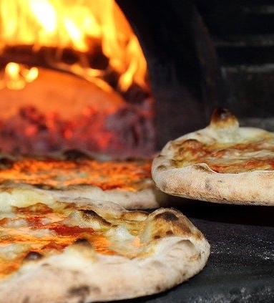
+ LOS 8 DESPERDICIOS SEGÚN LEAN
LOS 8 DESPERDICIOS SEGÚN LEAN
SOBRE PROCESAMIENTO O PROCESOS INAPROPIADOS
Tomar pasos innecesarios para procesar artículos. Procesar niveles de calidad más altos que los requeridos por el cliente.
Procesamiento innecesario
Exceso de firmas en documentos
Verificar el trabajo de otros
Notes:
El desperdicio de sobre procesamiento ocurre cuando ciertas cosas están diseñadas de tal manera que gastan más recursos como espacio, energía o personal de los que se necesitan en realidad. Ejemplo:
Tomar pasos innecesarios para procesar artículos, como generar más información de la necesaria, copiar información en exceso, tener exceso de firmas en documentos, taladrar un agujero en lugar de perforarlo y limpiar algo repetidas veces.
Procesar niveles de calidad más altos que los requeridos por el cliente. Verificar el trabajo de otros o verificar el tamaño de materiales que ya vienen pre-cortados a la medida.
Otro ejemplo: Equipos que gastan más energía de la necesaria, por ejemplo, hay empresas que utilizan maquinaria o equipos que consumen más energía de la necesaria para realizar un proceso. Esto puede deberse a equipos anticuados o mal mantenidos que no funcionan con la eficiencia energética óptima. Este tipo de sobre procesamiento no solo es costoso, sino que también puede tener un impacto negativo en el medio ambiente.

Slide 31

+ LOS 8 DESPERDICIOS SEGÚN LEAN
LOS 8 DESPERDICIOS SEGÚN LEAN
ESPERA
Operarios esperando por información, avería de máquinas, material, etc. Clientes esperando ser atendidos o esperando por información en el teléfono.
Sin material para producir, retraso en procesamiento de un lote
Maquinaria descompuesta
Tardanza del trabajador
Notes:
Desperdicio de Espera: Ocurre cada vez que se generan tiempos de inactividad debido a que los materiales, las máquinas o la información no están listos para el uso del personal. Ejemplos:
Empleados esperando por información
Empleados esperando por material para poder producir o brindar un servicio.
Esperas en el procesamiento de un lote
Maquinaria descompuesta (generan esperas y pérdida de rendimiento)
Tardanza del trabajador
Clientes esperando ser atendidos o esperando por información en el teléfono.

Slide 32
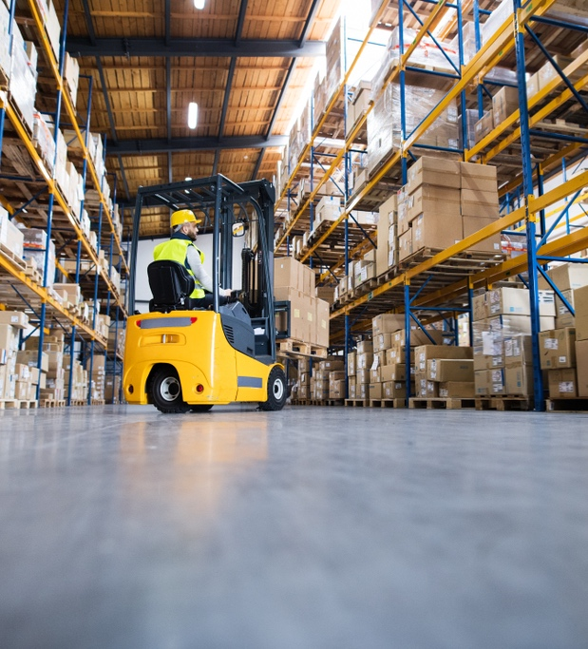
+ LOS 8 DESPERDICIOS SEGÚN LEAN
LOS 8 DESPERDICIOS SEGÚN LEAN
MOVIMIENTO INNECESARIO
Cualquier movimiento que el operario realice que no sea para agregar valor al producto o servicio. Personas en la empresa subiendo y bajando por documentos, buscando, escogiendo, agachándose, etc.
Movimientos humanos que no son necesarios. Ir de un punto a otro para una sola tarea
Mucho tiempo empleado en localizar materiales
Esfuerzo por alcanzar las herramientas o materiales
Notes:
Desperdicio de Movimiento: Es cualquier movimiento del personal que no agregue valor al producto. Ejemplos:
Personas en la empresa subiendo y bajando por documentos, buscando, organizando, escogiendo, agachándose, etc.
Movimientos humanos que no son necesarios, como Ir de un punto a otro para una sola tarea.
Mucho tiempo empleado en localizar materiales
Esfuerzo por alcanzar las herramientas o materiales

Slide 33

+ LOS 8 DESPERDICIOS SEGÚN LEAN
LOS 8 DESPERDICIOS SEGÚN LEAN
TRANSPORTE
Mover trabajo en proceso de un lado a otro, incluso cuando son distancias cortas. Mover materiales, partes o producto terminado hacia y desde el almacenamiento.
Largas distancias de transporte de material en proceso
Transporte ineficiente
Layout mal diseñado
Notes:
Desperdicio de Transporte: Implica el movimiento de materiales que no agrega valor al producto. Ejemplo:
Mover trabajo en proceso de un lado a otro, incluso cuando son distancias cortas.
Mover materiales, partes o producto terminado hacia y desde el almacenamiento.
Movimiento de materiales utilizando carretillas, montacargas o los brazos y piernas de las personas.
Las cintas transportadoras también pueden ser un ejemplo de desperdicio de transporte cuando no se usa de forma eficiente, ya que ocupa espacio y energía para funcionar.
Otros ejemplos:
Llevar productos terminados a almacenar (aquí hay 5 tipos de desperdicio: transporte, inventario y sobreproducción, Movimiento y esperas)
Llevar trabajo que está en proceso al siguiente paso (Aquí hay 3 tipos de desperdicio de transporte, movimiento y espera).
Llevar piezas o circular documentos en la oficina (Aquí hay 3 tipos de desperdicio de transporte, movimiento y espera).
Llevar elementos a control de calidad (Aquí hay 3 tipos de desperdicio de transporte, movimiento y espera).

Slide 34

+ LOS 8 DESPERDICIOS SEGÚN LEAN
LOS 8 DESPERDICIOS SEGÚN LEAN
SOBREPRODUCCIÓN
Procesar artículos mas temprano o en mayores cantidades que las requeridas por el cliente. Es la causa de la mayoría de los otros desperdicios.
Fabricar productos que no fueron ordenados
Fabricar de acuerdo a la capacidad de la línea y no de acuerdo a la demanda del cliente
Visitar dos veces al cliente para hacer un solo servicio
Notes:
Desperdicio de Sobreproducción: Ocurre cuando generamos más producto del que el cliente (o el siguiente proceso) necesita en ese momento. Es la causa de la mayoría de los otros desperdicios. Ejemplo:
Procesar artículos mas temprano o en mayores cantidades que las requeridas por el cliente (Mayor probabilidad de retrabajo/reproceso y esperas debido a fallas o errores).
Fabricar productos que no fueron ordenados (desperdicio de inventario, Movimientos, transporte)
Fabricar de acuerdo con la capacidad de la línea y no de acuerdo con la demanda del cliente
Visitar dos veces al cliente para hacer un solo servicio (desperdicio de habilidades)

Slide 35

+ LOS 8 DESPERDICIOS SEGÚN LEAN
LOS 8 DESPERDICIOS SEGÚN LEAN
HABILIDADES NO USADAS
No utilizar la creatividad e inteligencia de la fuerza de trabajo para eliminar desperdicios. Por falta de capacitación, hacerles perder tiempo, ideas, oportunidades de mejoramiento, etc.
No dar participación a la gente
Desconocimiento del potencial y habilidades de los colaboradores
Desinterés en las actividades propias, no tomar decisiones
Notes:
Desperdicio de Habilidades: Relacionado con la efectividad en el uso del capital humano. Ejemplo:
No utilizar la creatividad e inteligencia de la fuerza de trabajo para eliminar desperdicios.
Por falta de capacitación, hacerles perder tiempo, ideas, oportunidades de mejoramiento, etc.
No dar participación a la gente
Desconocimiento del potencial y habilidades de los colaboradores
Desinterés en las actividades propias, no tomar decisiones.

Slide 36
ORGANIZACIÓN LEAN

Slide 37
+ ORGANIZACIÓN LEAN
CONSTRUCCIÓN DE UNA ORGANIZACIÓN LEAN
Las empresas con producción esbelta (Lean Manufacturing) adoptan la filosofía de minimizar el desperdicio luchando por lograr la perfección mediante el aprendizaje continuo, la creatividad y el trabajo en equipo. Estas compañías comparten los siguientes atributos:
Reducen los requerimientos de espacio al minimizar la distancia que recorre una parte:
Se busca optimizar el flujo de trabajo y reducir el desperdicio. Una forma de hacerlo es minimizando la distancia que recorre una pieza durante el proceso de producción.
Desarrollan relaciones estrechas con los proveedores, ayudándoles a entender las necesidades del cliente final:
Desarrollan relaciones estrechas con los proveedores, ayudándoles a entender las necesidades del cliente final.
Educan a los proveedores para que acepten su responsabilidad en cuanto a la satisfacción de las necesidades del cliente:
Esto puede implicar proporcionar capacitación o asesoramiento a los proveedores sobre cómo mejorar sus procesos para aumentar la calidad y reducir los defectos.
Notes:
Ejemplo 1: En una línea de ensamblaje, se puede organizar el espacio de trabajo para que las piezas fluyan de una estación a la siguiente sin tener que recorrer distancias innecesarias. Esto no solo reduce el tiempo de producción, sino que también puede disminuir la necesidad de espacio de almacenamiento intermedio.
Ejemplo 2: un fabricante de automóviles podría trabajar estrechamente con su proveedor de piezas para asegurarse de que las piezas cumplen con las especificaciones exactas requeridas para un modelo específico de automóvil.
Ejemplo 3: un fabricante podría ofrecer formación en técnicas Lean a sus proveedores para ayudarles a eliminar el desperdicio y mejorar la eficiencia en sus propios procesos.

Slide 38
+ ORGANIZACIÓN LEAN
CONSTRUCCIÓN DE UNA ORGANIZACIÓN LEAN
Eliminan todas las actividades que no agregan valor:
El manejo inadecuado de materiales, las inspecciones innecesarias, el inventario excesivo y el trabajo repetido son los objetivos, ya que no agregan valor al producto.
Desarrollan a los empleados mejorando constantemente:
El diseño del trabajo, la capacitación, la participación y el compromiso de los empleados, y el trabajo en equipo.
Hacen que los trabajos sean más desafiantes llevando la responsabilidad al nivel más bajo:
Se promueve una cultura de mejora continua donde todos los miembros del equipo tienen la responsabilidad de identificar y resolver problemas.
Notes:
Ejemplo: Un operario en una línea de producción podría tener la autoridad para detener la línea si detecta un problema de calidad, o podría estar involucrado en equipos de mejora continua para sugerir formas de optimizar el proceso.
En resumen, la producción esbelta busca minimizar los desperdicios, mejorar la calidad, incrementar la productividad y reducir el tiempo de ejecución de los procesos.

Slide 39
OPERACIONES LEAN

Slide 40
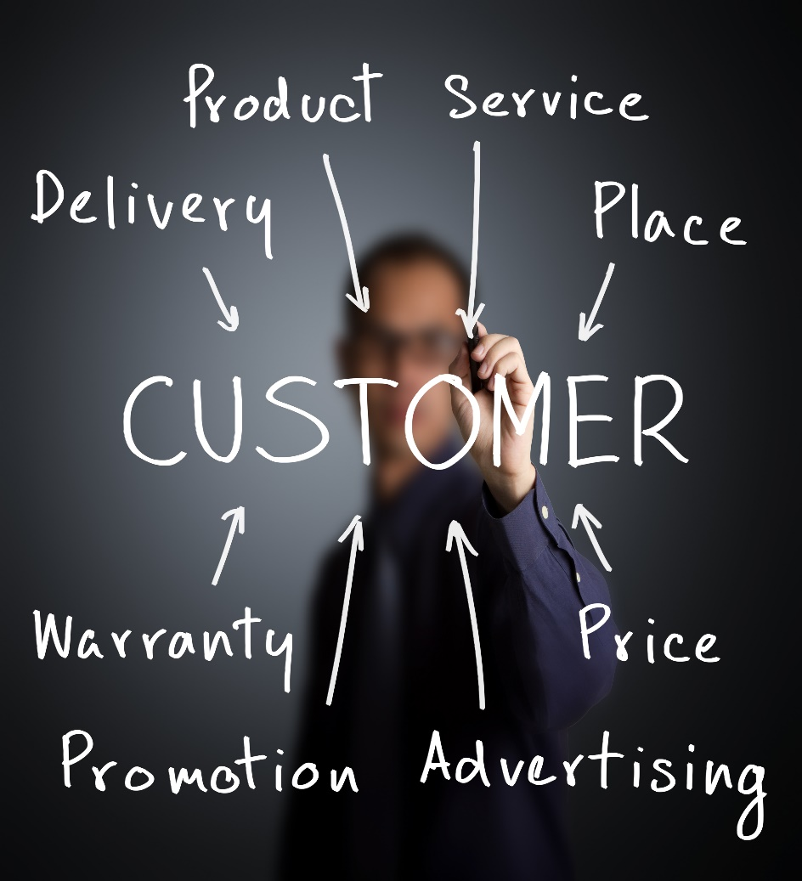
+ OPERACIONES LEAN
OPERACIONES LEAN
La producción esbelta inicia con un enfoque en el cliente
Entender lo que el cliente quiere y garantizar que lo reciba, y asegurar su retroalimentación, son los puntos de partida de la producción esbelta.
Las operaciones esbeltas significan identificar el valor que es importante para el cliente mediante el análisis de todas las actividades requeridas para elaborar el producto y después optimizar todo el proceso desde el punto de vista del cliente.

Slide 41
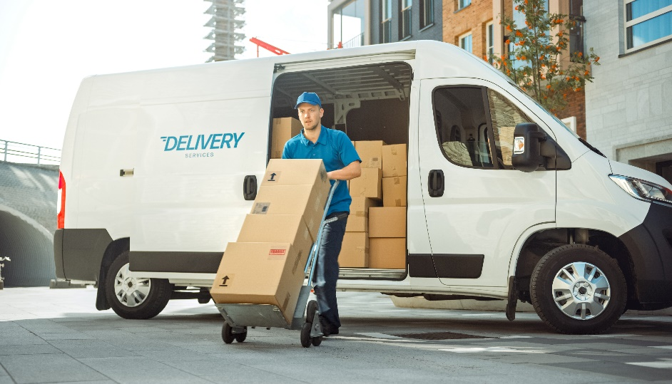

+ OPERACIONES LEAN
OPERACIONES LEAN EN LOS SERVICIOS
Las características de las operaciones esbeltas se aplican a los servicios igual que se hace en otros sectores.
PROVEEDORES: Casi todos los restaurantes negocian con sus proveedores con base en un sistema JIT. Los que no lo hacen suelen fracasar. El desperdicio es demasiado evidente, la comida se echa a perder y los clientes se quejan o se enferman.
Notes:
En este punto, se busca construir relaciones a largo plazo con los proveedores basadas en la lealtad y la confianza. Esto implica compartir información sobre las necesidades y expectativas del cliente final para que los proveedores puedan adaptar sus productos y servicios en consecuencia.

Slide 42
+ OPERACIONES LEAN
JUST IN TIME (JIT)
Es una filosofía de producción que forma parte fundamental del Lean Manufacturing y consiste en lo siguiente:
Reducción de desperdicio
Producción sincronizada con la demanda
Entrega justo a tiempo
Sistema Pull
Notes:
Justo a tiempo (Just in time): Es una filosofía de producción que forma parte fundamental del Lean Manufacturing y consiste en lo siguiente:
Reducción de desperdicio: JIT busca eliminar todo tipo de desperdicio en el proceso de producción, desde la adquisición de la materia prima hasta la expedición del producto final.
Producción sincronizada con la demanda: JIT es un sistema que busca reducir al mínimo el inventario manteniendo un flujo continuo de producción. Se produce solo lo necesario, en el momento justo y en la cantidad requerida por el cliente.
Entrega justo a tiempo: JIT busca producir y entregar los productos o servicios en el momento justo en que son requeridos por el cliente, evitando la acumulación de inventarios y minimizando los costos asociados. Se basa en una planificación precisa y una estrecha colaboración entre proveedores y clientes.
Sistema Pull: JIT se basa en la gestión o aprovisionamiento de los materiales del sistema productivo a través de un sistema Pull, es decir, el material debe aportarse en el momento y la cantidad que son requeridos para su consumo.
En resumen, JIT es una estrategia que busca optimizar los procesos de producción para satisfacer las necesidades del cliente de la manera más eficiente posible.

Slide 43
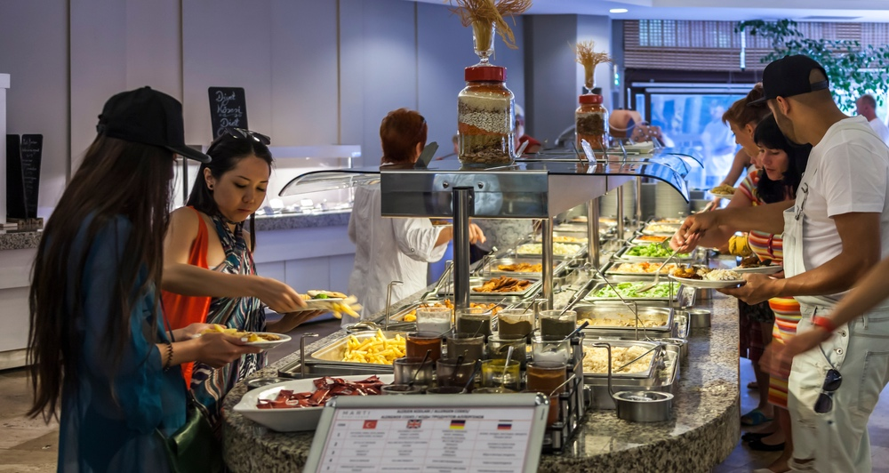
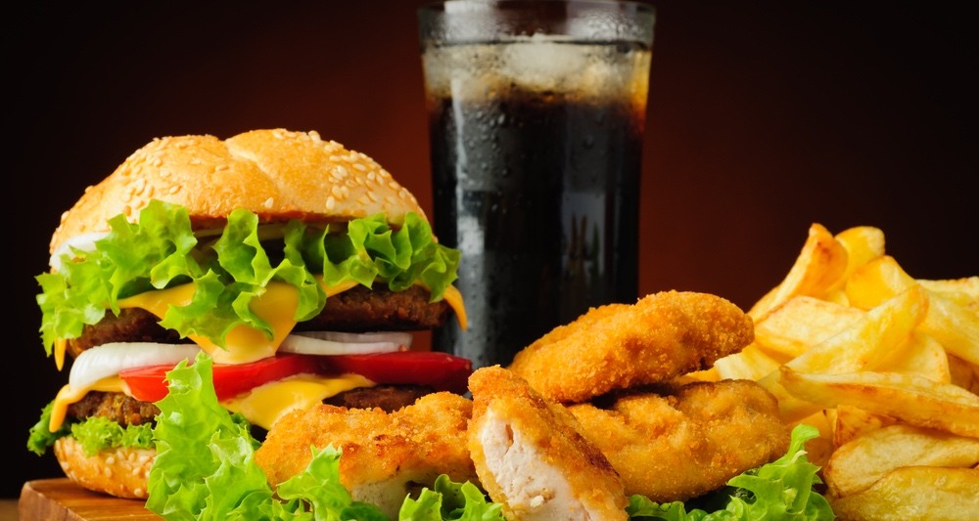
+ OPERACIONES LEAN
OPERACIONES LEAN EN LOS SERVICIOS
DISTRIBUCIONES: Las distribuciones esbeltas de las instalaciones son necesarias en las cocinas de los restaurantes, donde la comida fría se debe servir fría y la caliente bien caliente. Por ejemplo, McDonald’s reconfiguró la distribución de su cocina con un alto costo para eliminar segundos de su proceso de producción, acelerando con ello la entrega a los clientes.
Las distribuciones también marcan una diferencia en la sala de recuperación de equipaje de las líneas aéreas, donde los clientes esperan sus maletas justo a tiempo.

Slide 44
+ OPERACIONES LEAN
OPERACIONES LEAN EN LOS SERVICIOS
INVENTARIO Los corredores de bolsa bajan diariamente el inventario a cerca de cero. La mayor parte de las órdenes para comprar o vender ocurren justo a tiempo porque una compra o venta no realizada no es aceptable para la mayoría de los clientes. Un corredor de bolsa podría estar en serios problemas si deja en inventario una transacción sin realizar. De manera similar, McDonald’s mantiene un inventario de bienes terminados de sólo 10 minutos, después lo tira a la basura.

Slide 45
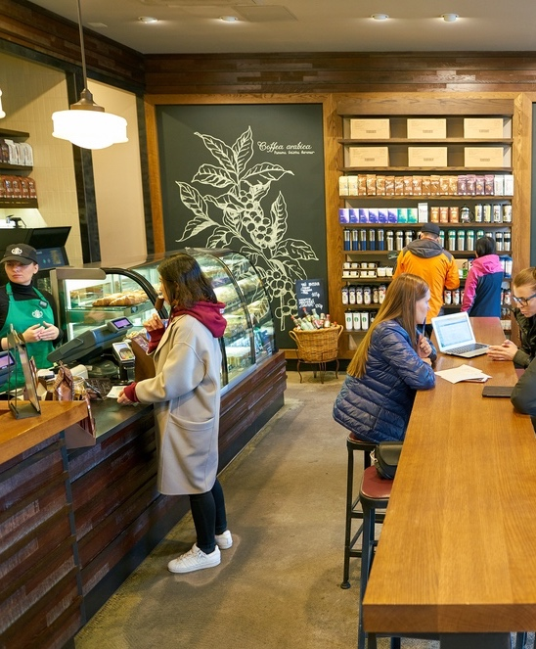
+ OPERACIONES LEAN
OPERACIONES LEAN EN LOS SERVICIOS
PROGRAMACIÓN En los mostradores de boletos de las líneas aéreas, el enfoque del sistema es en la demanda de los clientes, pero en lugar de satisfacerla con el inventario de un producto tangible, debe satisfacerse con personal. Mediante una programación elaborada, el personal de mostrador de las líneas aéreas se presenta a trabajar justo a tiempo para cubrir los picos de la demanda de los clientes. En otras palabras, se programa al personal en lugar de a las “cosas” del inventario. En un salón de belleza el enfoque es ligeramente distinto: se programa al cliente para asegurar un servicio rápido.

Slide 46
+ OPERACIONES LEAN
JIT – EJEMPLOS ADICIONALES
Toyota: Esta empresa es la pionera en la implementación del sistema JIT. Toyota solo adquiere materias primas para la construcción de vehículos cuando hay una línea de producción lista para empezar a trabajar. De esta forma, minimiza costos manteniendo solo la cantidad justa de inventario que requiere, pudiéndose adaptar a los cambios de la demanda en sus productos.
Dell: Esta empresa de computación es otro modelo de JIT. Dell no posee un inventario propio sino que obliga a sus proveedores a mantenerlo por ellos. Los lapsos de entrega de materias primas son lo suficientemente rápidos para que Dell pueda cumplir con los pedidos en el tiempo requerido.

Slide 47
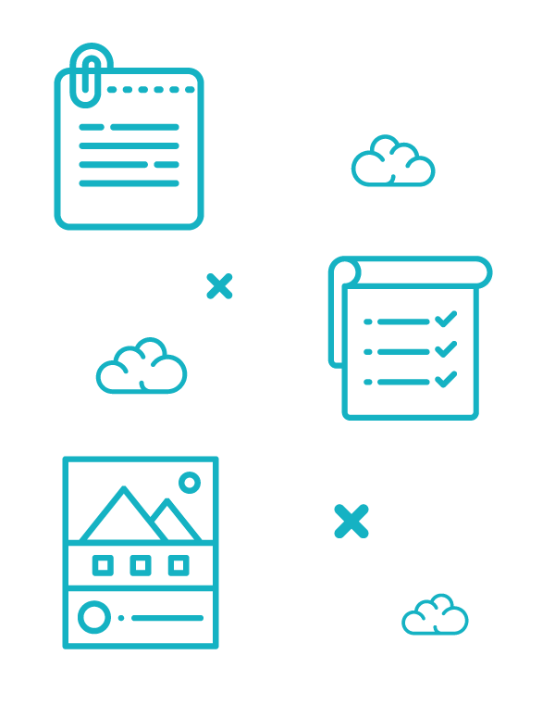
ACTIVIDAD
Seleccionar una empresa e identificar qué desperdicios existen en ella. También indicar una propuesta de solución para eliminar el desperdicio.

Slide 48
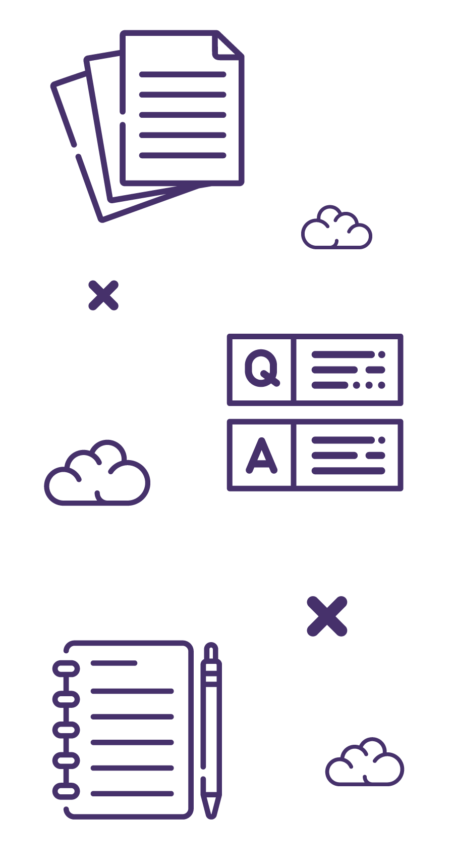
CONCLUSIONES MÁS REFERENCIAS

Slide 49
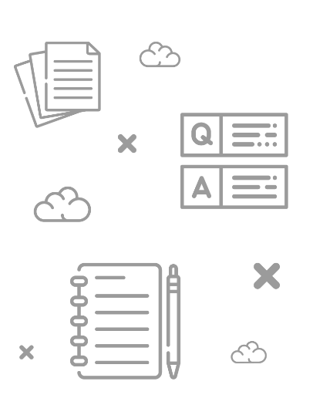
+ CONCLUSIONES
La idea básica de LEAN es maximizar el valor hacia el cliente, minimizando los desperdicios.
Se crea más valor para los clientes, usando menos recursos.
Eliminado los desperdicios en los procesos, en las cadenas de valor, se pueden crear flujos de trabajo que tengan niveles de alto desempeño.
Los resultados que se pueden lograr son: reducción del esfuerzo humano, reducción de inversiones, altos retornos de inversión (ROI), y rápidas respuestas a las demandas de los clientes.

Slide 50
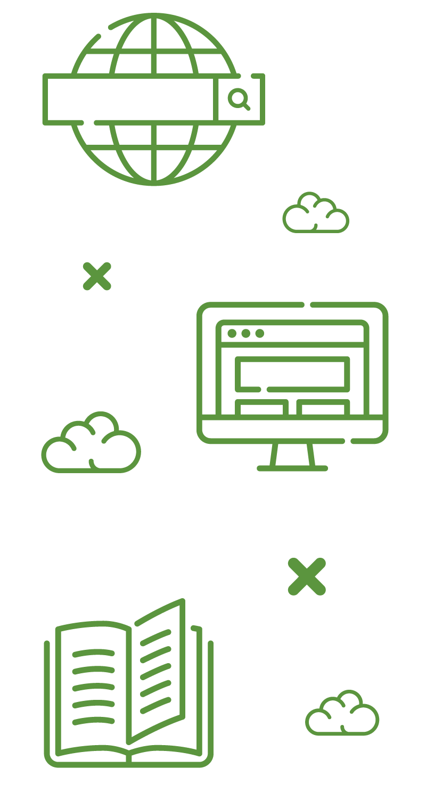
BIBLIOGRAFÍA MÁS REFERENCIAS

Slide 51
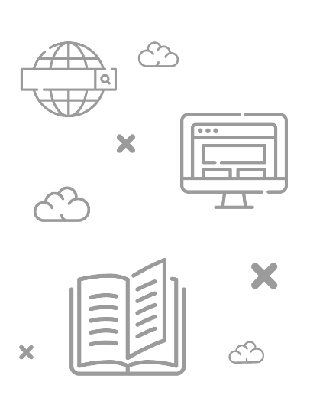
+ BIBLIOGRAFÍA
Render, B; Heizer, J (2009). “Principios de Administración de Operaciones”. 7ma edición. México, D.F. México. Editorial Pearson.
Articulo Pometech International Perú, Diciembre 2015

